Slide 1
Bundestagswahl ♦ 23. Februar 2025
Beispiele
für die Auswertung
von Stimmzetteln

Slide 2
Allgemeine Erläuterungen (I)
Ungültig sind beide Stimmen insbesondere, wenn der Stimmzettel …
… nicht gekennzeichnet ist (ohne Beschlussfassung)
… mit einem besonderen Merkmal versehen ist
… völlig durchgestrichen oder durchgerissen ist
… auf der Rückseite gekennzeichnet oder beschrieben ist
… nicht amtlich hergestellt oder für einen Wahlkreis in einem anderen Bundesland gültig ist

Slide 3
Allgemeine Erläuterungen (II)
 Bei Briefwahl zusätzlich: Ungültig sind beide Stimmen, wenn …
… der weiße Stimmzettelumschlag „leer“ abgegeben wurde (ohne Beschlussfassung)
… sich mehrere gekennzeichnete Stimmzettel im weißen Stimmzettelumschlag befinden, die jedoch nicht gleich lauten
Sofern nicht bereits eine Zurückweisung des Wahlbriefs erfolgt ist, auch wenn der weiße Stimmzettelumschlag …
… nicht amtlich ist
… in einer offensichtlich das Wahlgeheimnis gefährdenden Weise von den übrigen abweicht
… einen deutlich fühlbaren Gegenstand enthält

Slide 4
Allgemeine Erläuterungen (III)
Ungültig ist die Erst- bzw. die Zweitstimme, wenn der Stimmzettel …
… nur eine Stimmabgabe enthält – hinsichtlich der nicht abgegebenen Stimme (ohne Beschlussfassung)
… insoweit den Wählerwillen nicht zweifelsfrei erkennen lässt
… insoweit einen Zusatz oder Vorbehalt enthält
Ungültig ist nur die Erststimme, wenn der Stimmzettel …
… für einen anderen Wahlkreis innerhalb desselben Bundeslands gültig ist

Slide 5
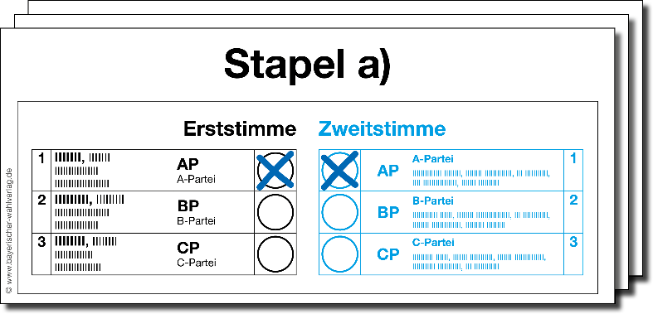
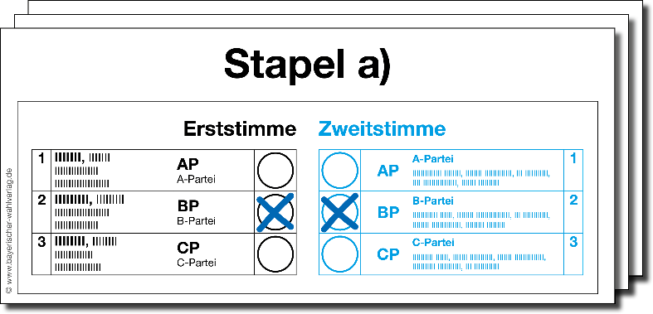
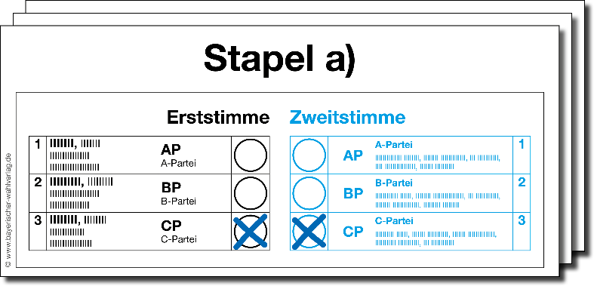
Stapelbildung Urnenwahl – Stapel a)
Erst- und Zweitstimme zweifelsfrei gültig für Bewerber und Landesliste derselben Partei (sortiert nach Parteien)

Slide 6
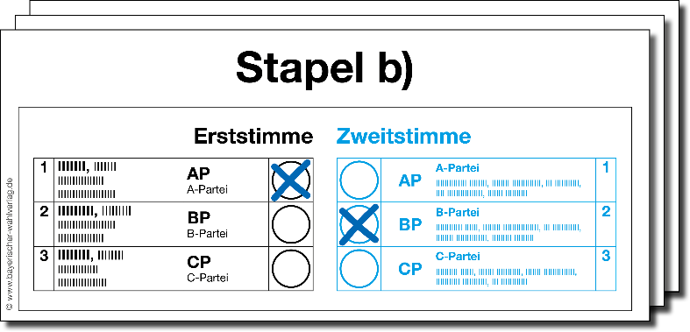
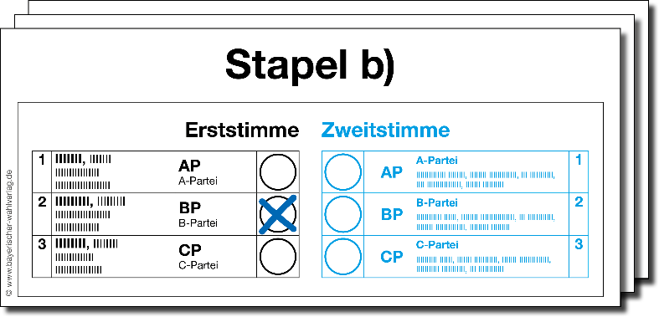
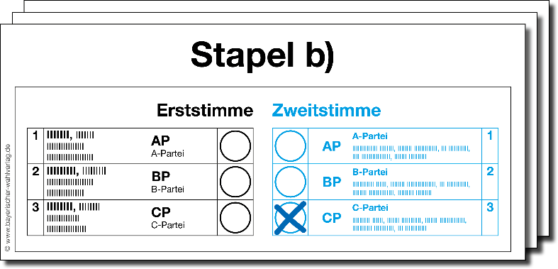
Stapelbildung Urnenwahl – Stapel b)
Erst- und Zweitstimme zweifelsfrei gültig für Bewerber und Landesliste verschiedener Wahlvorschlagsträger oder
nur Erststimme zweifelsfrei gültig (und Zweitstimme nicht abgegeben) oder
nur Zweitstimme zweifelsfrei gültig (und Erststimme nicht abgegeben)

Slide 7
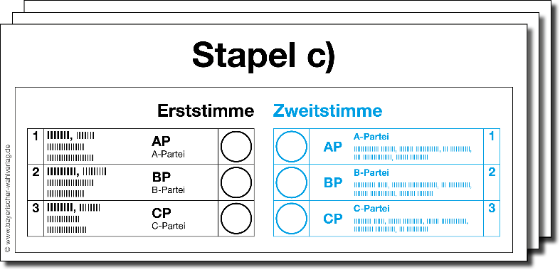
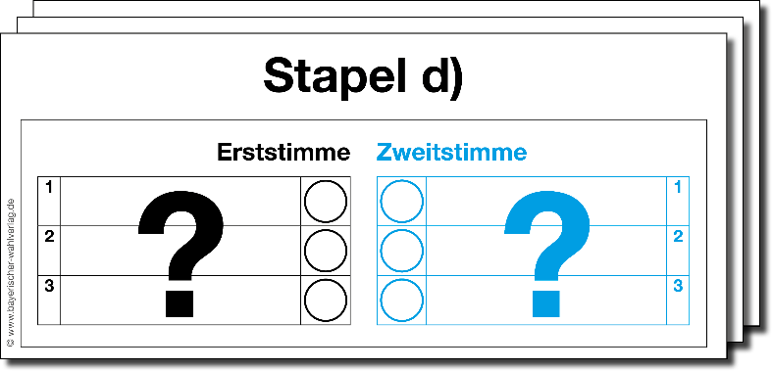
Stapelbildung Urnenwahl – Stapel c) und Stapel d)
Ungekennzeichnete (= leer abgegebene) Stimmzettel
Übrige Stimmzettel (mit Anlass zu Bedenken)

Slide 8
Stapelbildung Briefwahl – Stapel a)
Erst- und Zweitstimme zweifelsfrei gültig für Bewerber und Landesliste derselben Partei (sortiert nach Parteien)

Slide 9
Stapelbildung Briefwahl – Stapel b)
Erst- und Zweitstimme zweifelsfrei gültig für Bewerber und Landesliste verschiedener Wahlvorschlagsträger oder
nur Erststimme zweifelsfrei gültig (und Zweitstimme nicht abgegeben) oder
nur Zweitstimme zweifelsfrei gültig (und Erststimme nicht abgegeben)

Slide 10
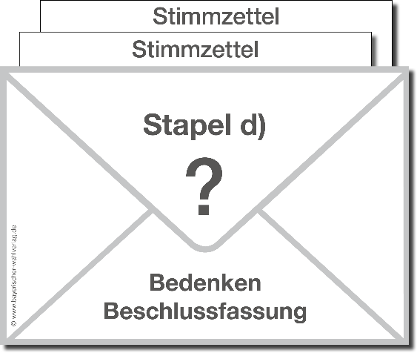
Stapelbildung Briefwahl – Stapel c) und Stapel d)
Ungekennzeichnete (= leer abgegebene) Stimmzettel und
leer abgegebene Stimmzettelumschläge
Stimmzettelumschläge mit mehreren Stimmzetteln

Slide 11
Stapelbildung Briefwahl – Stapel e)
Übrige Stimmzettel und Stimmzettelumschläge (mit Anlass zu Bedenken)

Slide 12
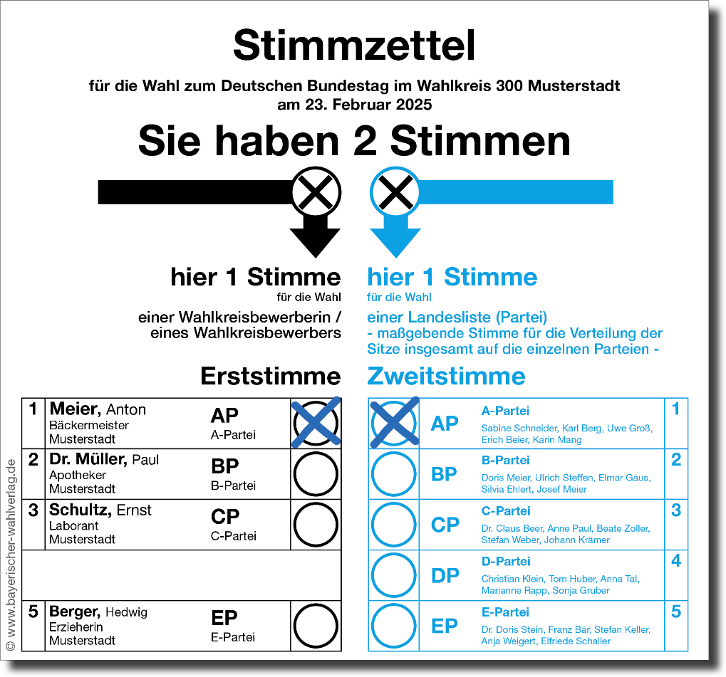
Kreuz bei Erst- und Zweitstimme derselben Partei
1
Erststimme: gültig
Ergebnisspalte: ZS I
Kennbuchstabe: D1
Zweitstimme: gültig
Ergebnisspalte: ZS I
Kennbuchstabe: F1

Slide 13
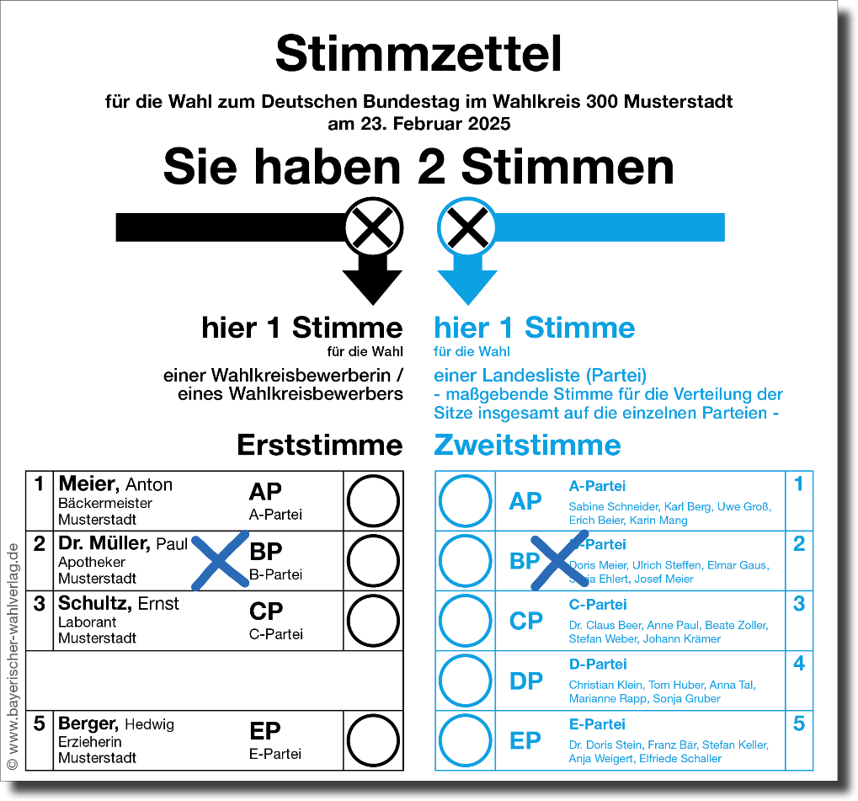
Kreuz an anderer Stelle
2
Erststimme: gültig
Ergebnisspalte: ZS I
Kennbuchstabe: D2
Zweitstimme: gültig
Ergebnisspalte: ZS I
Kennbuchstabe: F2

Slide 14
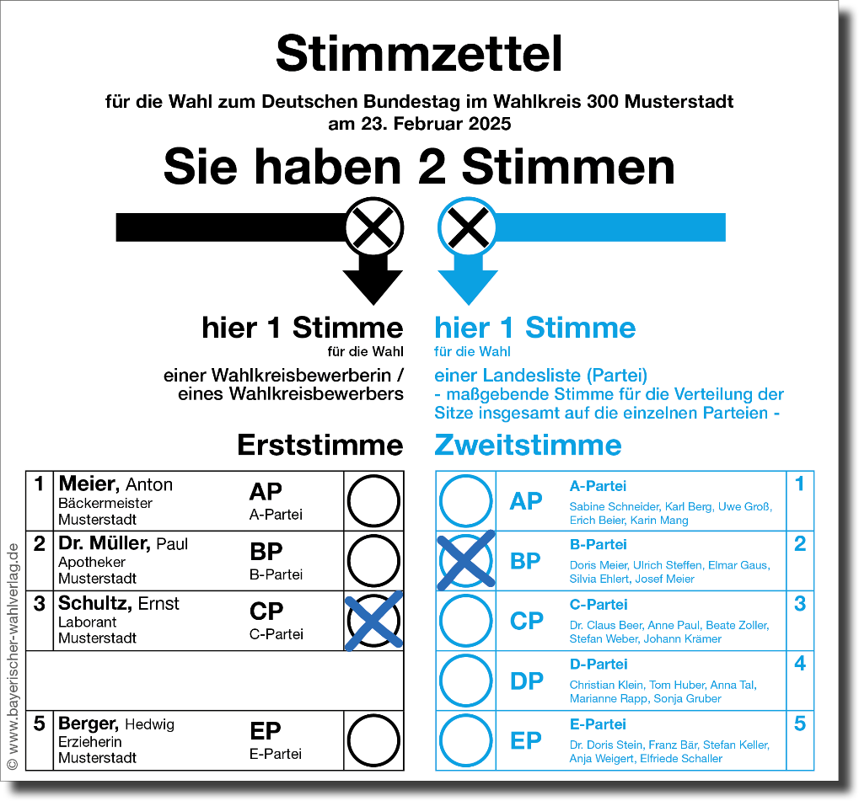
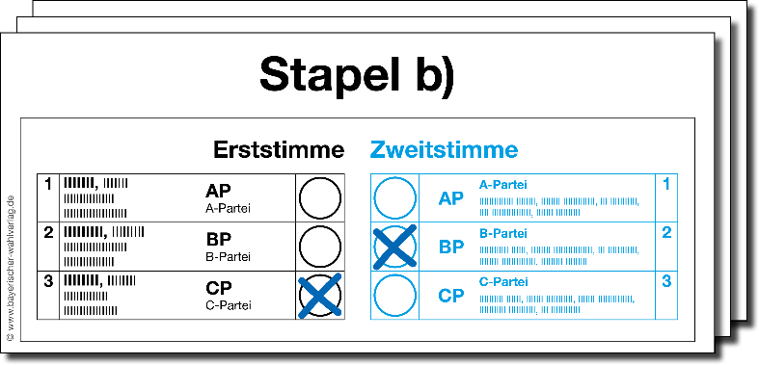
Kreuz bei Erst- und Zweitstimme verschiedener Wahlvorschlagsträger
3
Erststimme: gültig
Ergebnisspalte: ZS II
Kennbuchstabe: D3
Zweitstimme: gültig
Ergebnisspalte: ZS II
Kennbuchstabe: F2

Slide 15
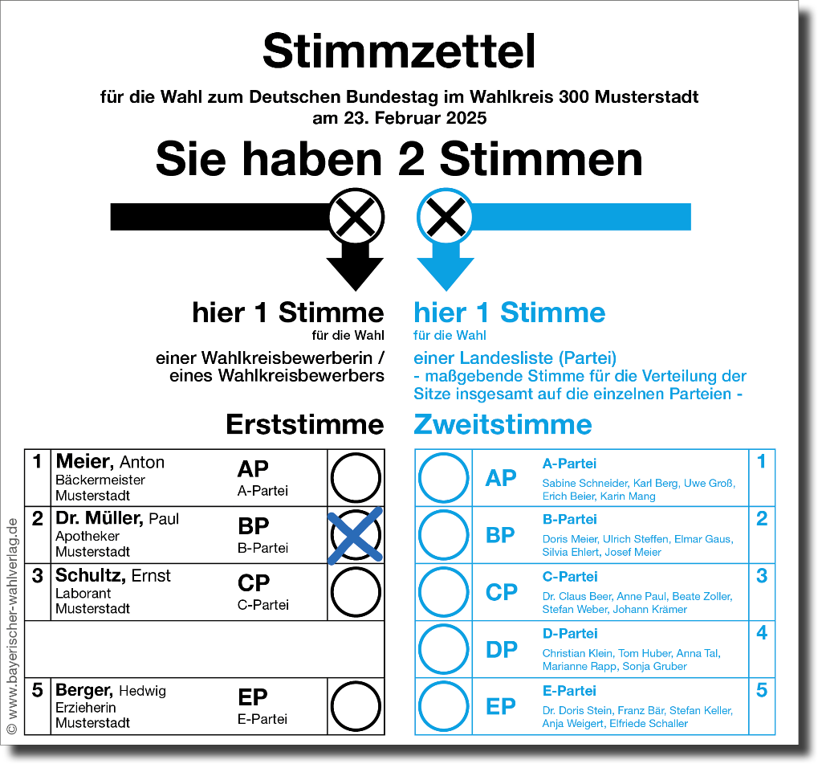
Kreuz nur bei Erststimme
4
Erststimme: gültig
Ergebnisspalte: ZS II
Kennbuchstabe: D2
Zweitstimme: ungültig
Ergebnisspalte: ZS II
Kennbuchstabe: E

Slide 16
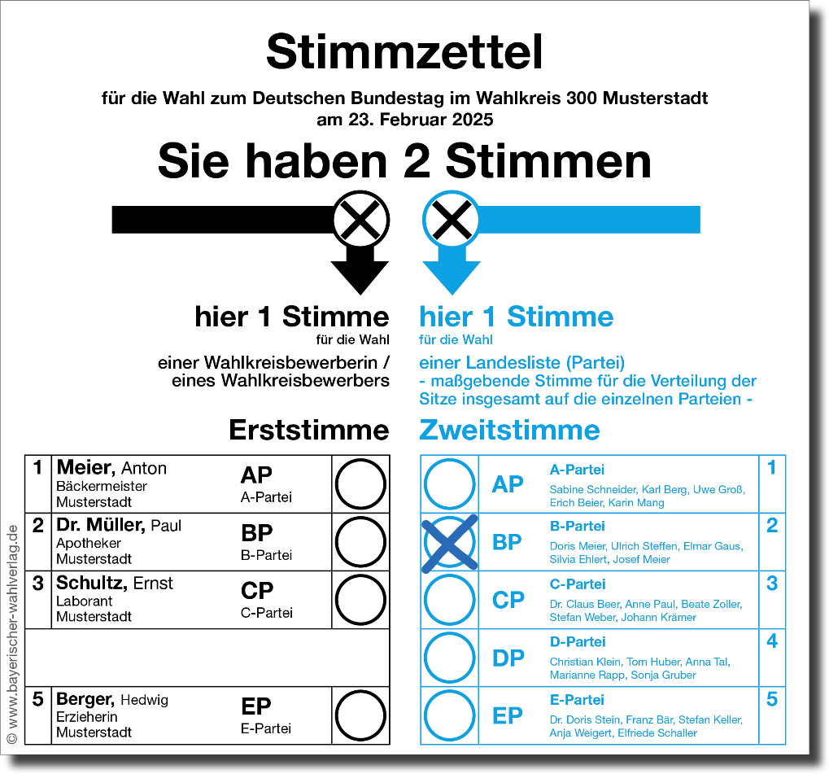
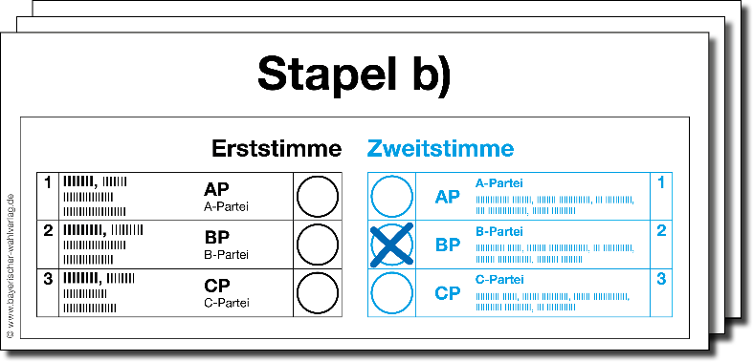
Kreuz nur bei Zweitstimme
5
Erststimme: ungültig
Ergebnisspalte: ZS II
Kennbuchstabe: C
Zweitstimme: gültig
Ergebnisspalte: ZS II
Kennbuchstabe: F2

Slide 17
Keine Kennzeichnung
6
Erststimme: ungültig
Ergebnisspalte: ZS I
Kennbuchstabe: C
Zweitstimme: ungültig
Ergebnisspalte: ZS I
Kennbuchstabe: E

Slide 18
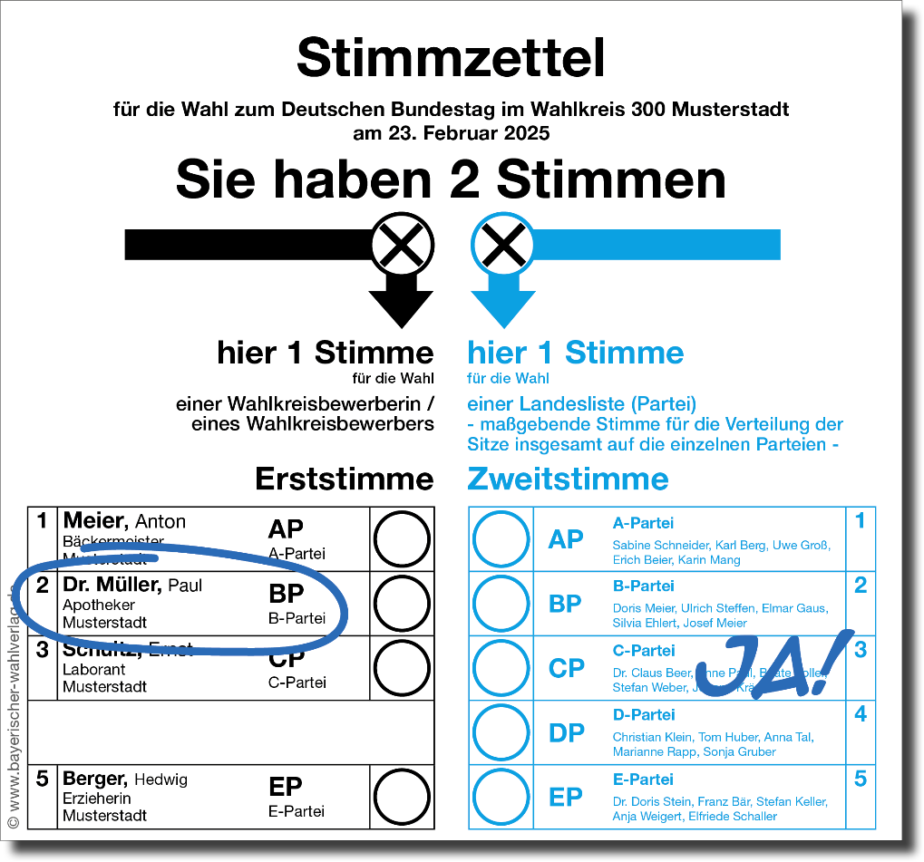
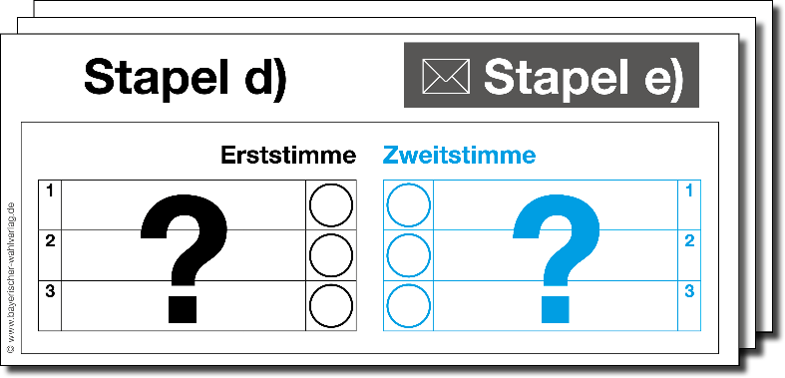
Sonstige Kennzeichnungen
7
Beschluss
Erststimme: gültig
Ergebnisspalte: ZS III
Kennbuchstabe: D2
Beschluss
Zweitstimme: gültig
Ergebnisspalte: ZS III
Kennbuchstabe: F3

Slide 19
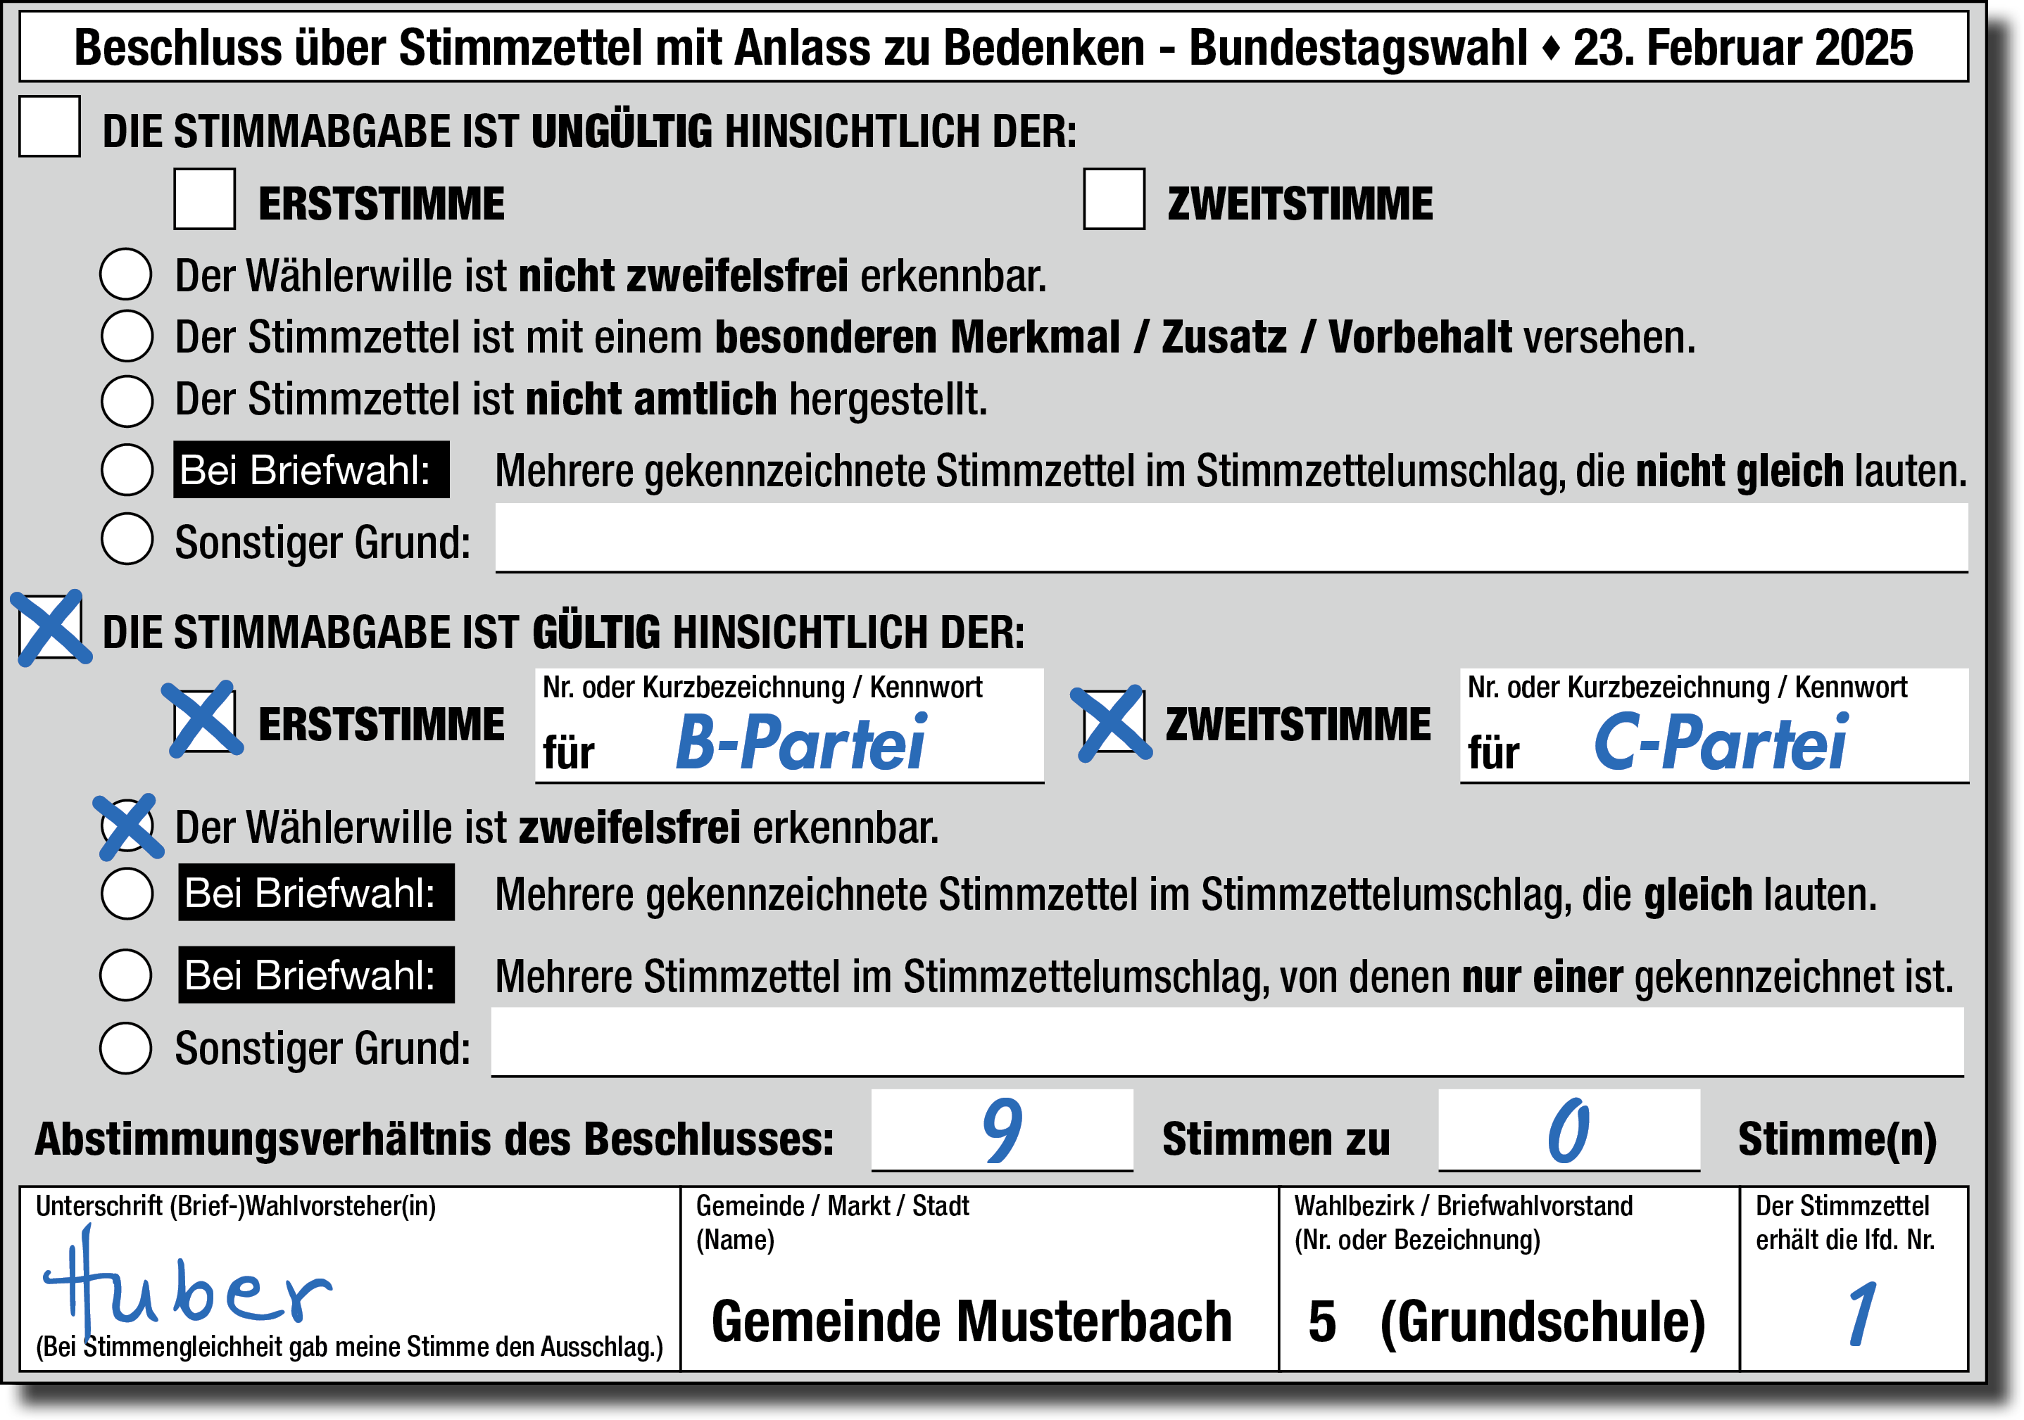
Beschlussvermerk zu Beispiel 7

Slide 20
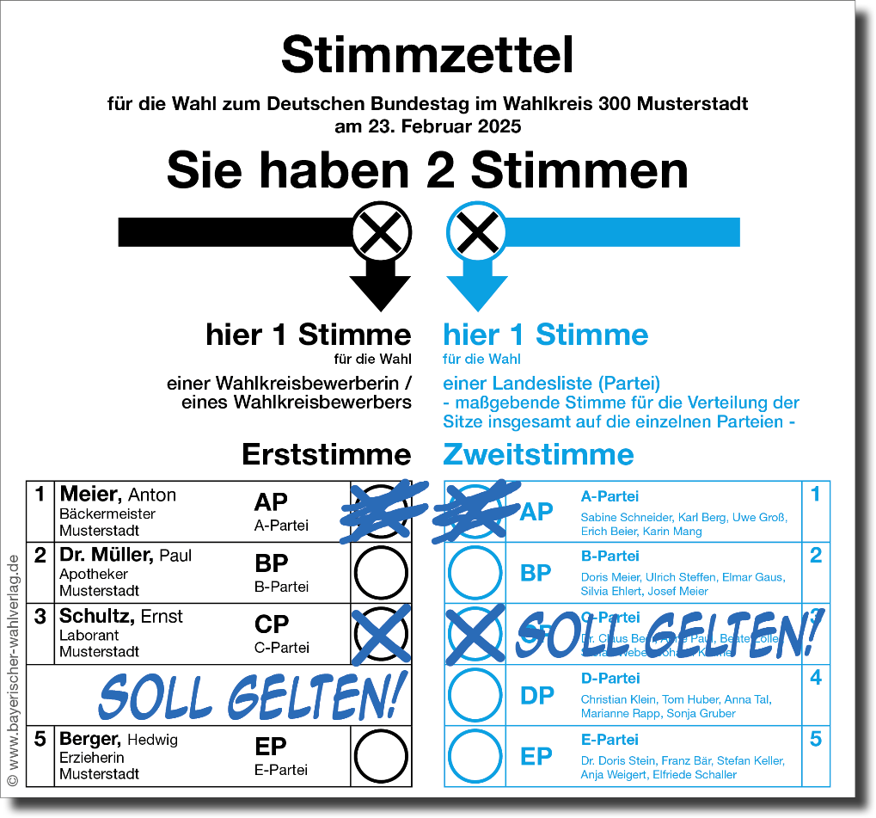
Korrektur der Stimmvergabe
8
Beschluss
Erststimme: gültig
Ergebnisspalte: ZS III
Kennbuchstabe: D3
Beschluss
Zweitstimme: gültig
Ergebnisspalte: ZS III
Kennbuchstabe: F3

Slide 21
Beschlussvermerk zu Beispiel 8

Slide 22
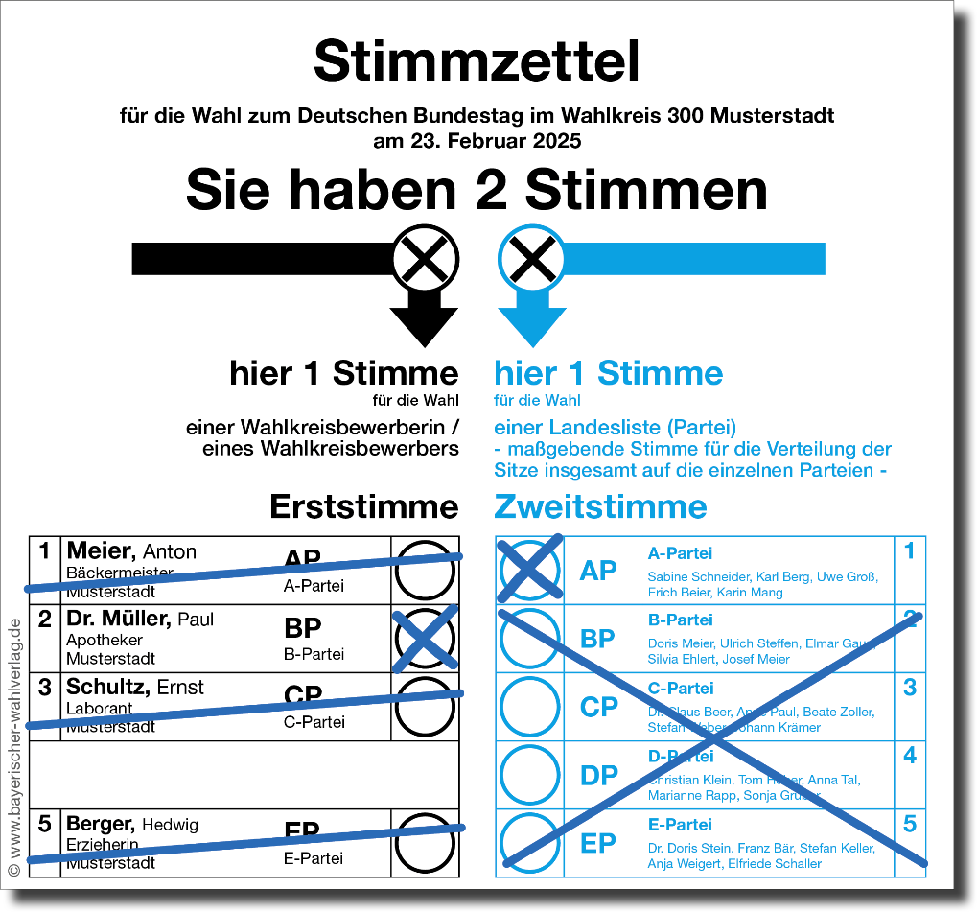
Streichungen mit zusätzlicher Kennzeichnung
9
Beschluss
Erststimme: gültig
Ergebnisspalte: ZS III
Kennbuchstabe: D2
Beschluss
Zweitstimme: gültig
Ergebnisspalte: ZS III
Kennbuchstabe: F1

Slide 23
Beschlussvermerk zu Beispiel 9

Slide 24
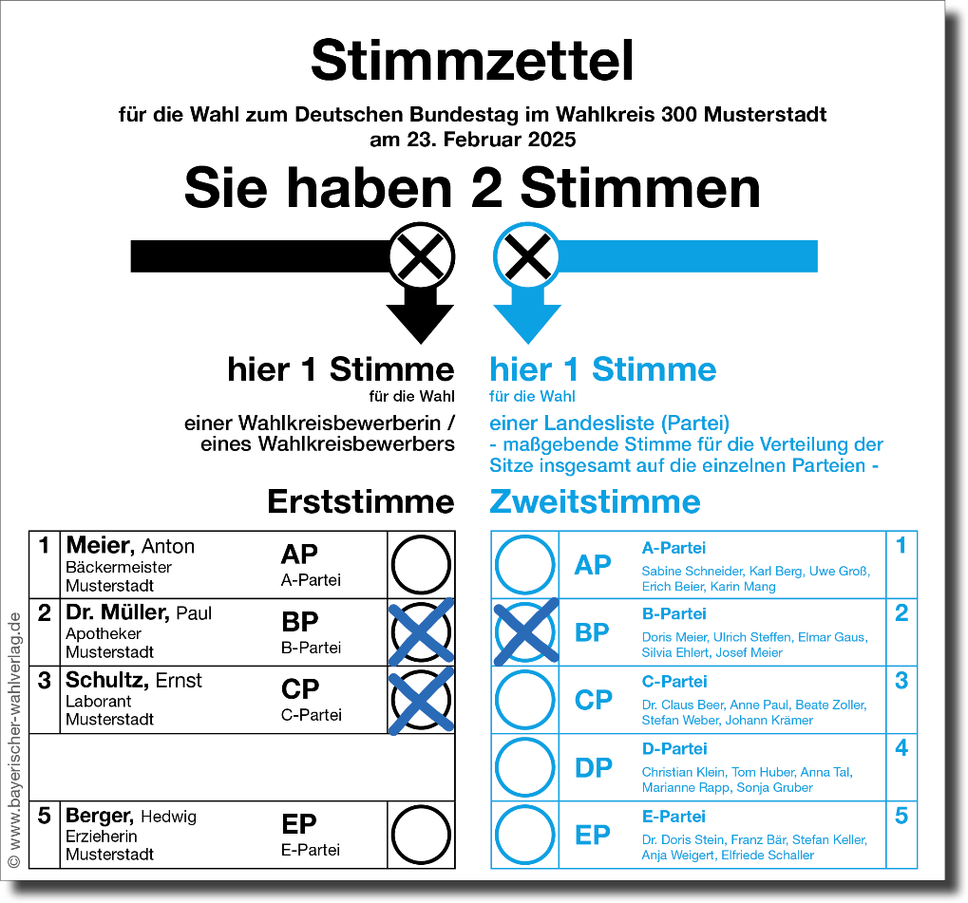
Mehrere Kreuze bei der Erststimme
10
Beschluss
Erststimme: ungültig
Ergebnisspalte: ZS III
Kennbuchstabe: C
Beschluss
Zweitstimme: gültig
Ergebnisspalte: ZS III
Kennbuchstabe: F2

Slide 25
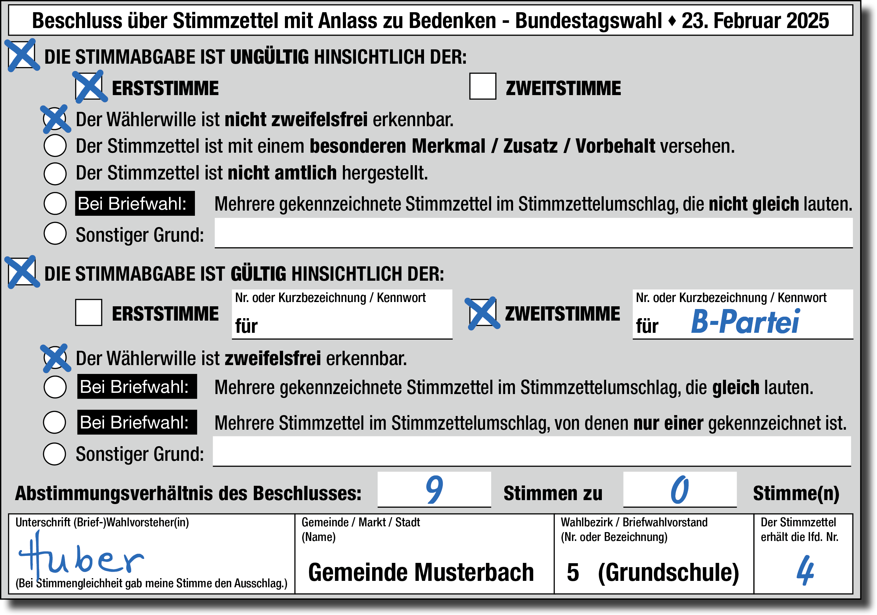
Beschlussvermerk zu Beispiel 10

Slide 26
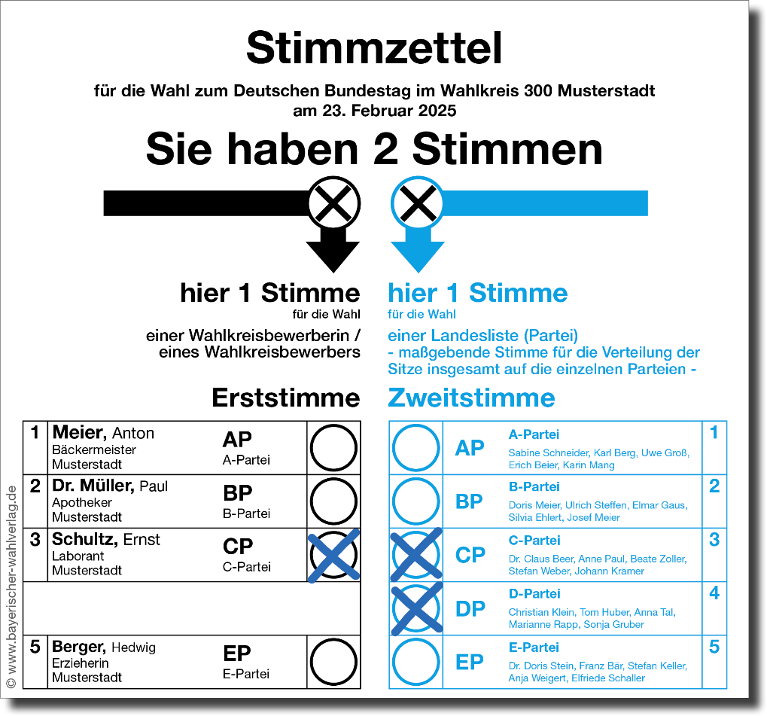
Mehrere Kreuze bei der Zweitstimme
11
Beschluss
Erststimme: gültig
Ergebnisspalte: ZS III
Kennbuchstabe: D3
Beschluss
Zweitstimme: ungültig
Ergebnisspalte: ZS III
Kennbuchstabe: E

Slide 27
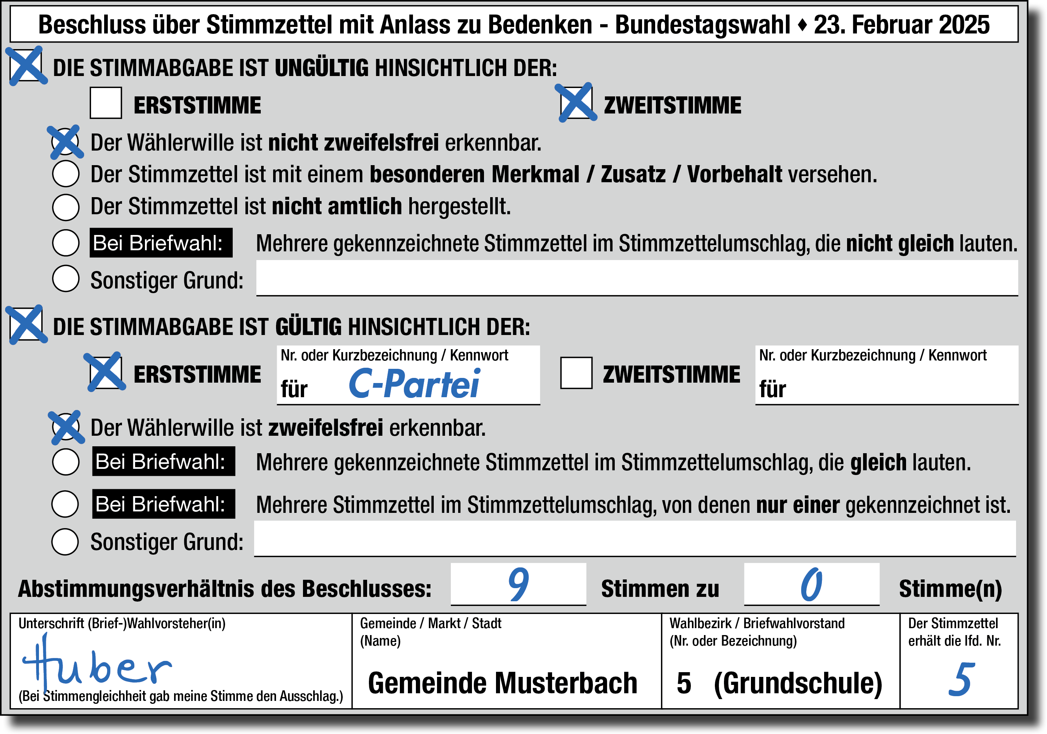
Beschlussvermerk zu Beispiel 11

Slide 28
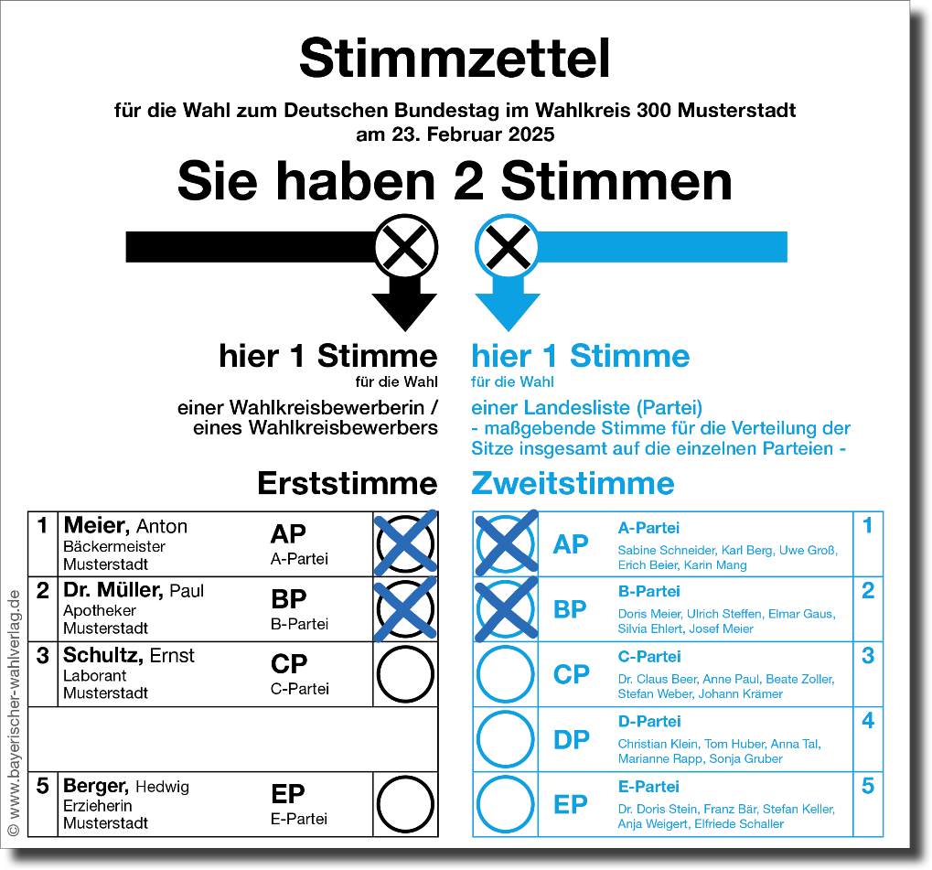
Mehrere Kreuze bei Erst- und Zweitstimme
12
Beschluss
Erststimme: ungültig
Ergebnisspalte: ZS III
Kennbuchstabe: C
Beschluss
Zweitstimme: ungültig
Ergebnisspalte: ZS III
Kennbuchstabe: E

Slide 29
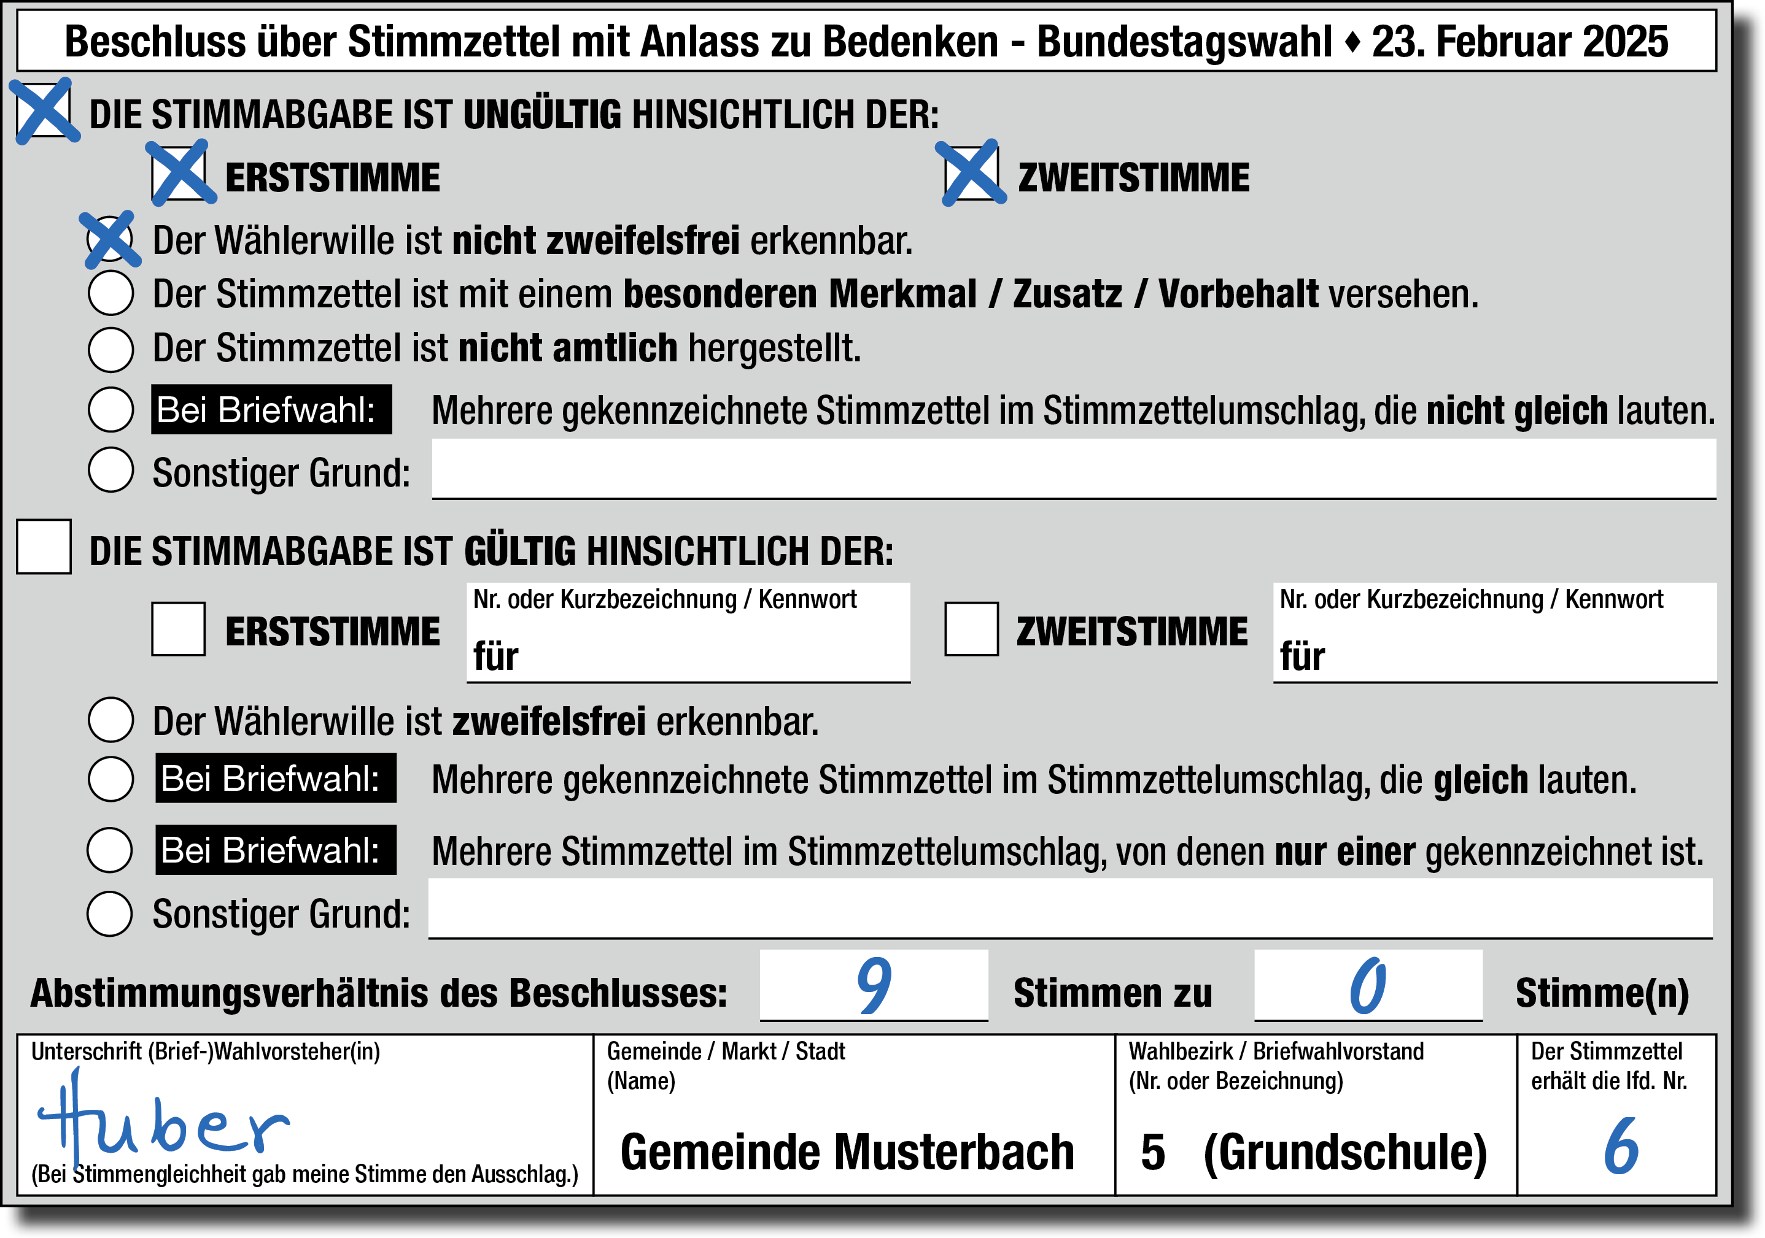
Beschlussvermerk zu Beispiel 12

Slide 30
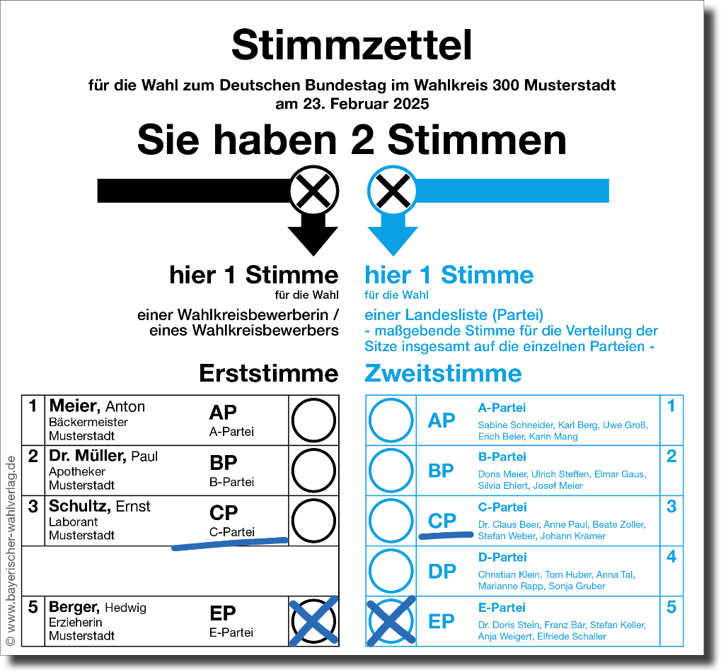
Mehrere Kennzeichnungen bei Erst- und Zweitstimme
13
Beschluss
Erststimme: ungültig
Ergebnisspalte: ZS III
Kennbuchstabe: C
Beschluss
Zweitstimme: ungültig
Ergebnisspalte: ZS III
Kennbuchstabe: E

Slide 31
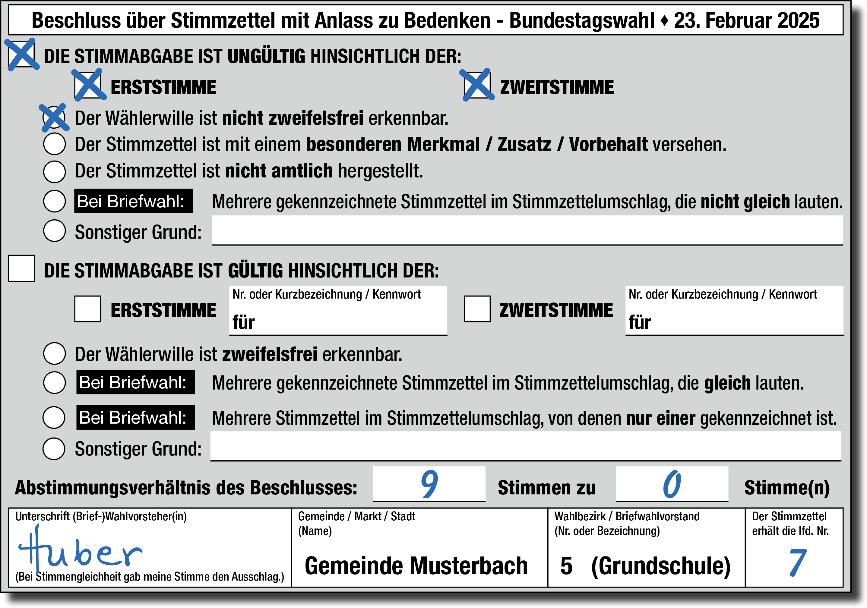
Beschlussvermerk zu Beispiel 13

Slide 32
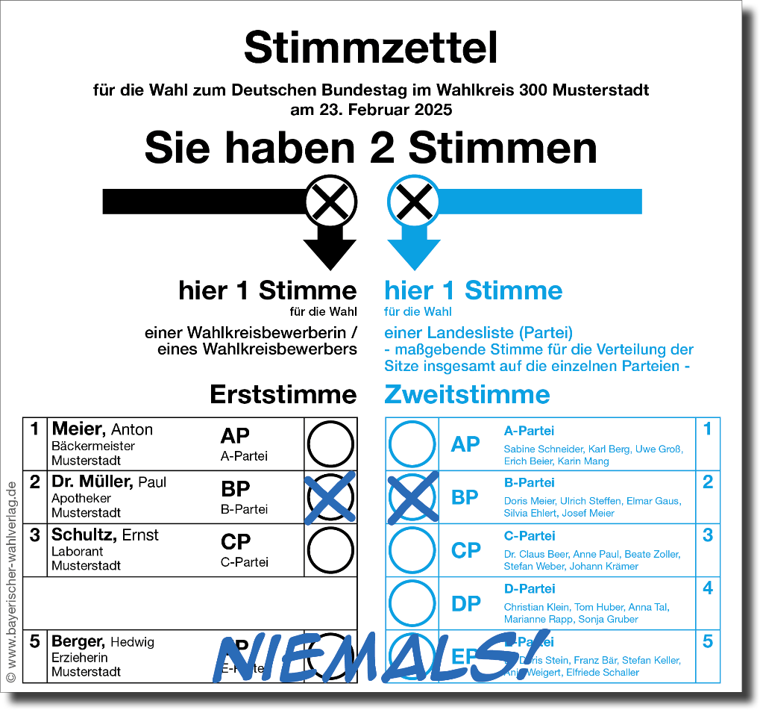
Unzulässiger Zusatz
14
Beschluss
Erststimme: ungültig
Ergebnisspalte: ZS III
Kennbuchstabe: C
Beschluss
Zweitstimme: ungültig
Ergebnisspalte: ZS III
Kennbuchstabe: E

Slide 33
Beschlussvermerk zu Beispiel 14

Slide 34
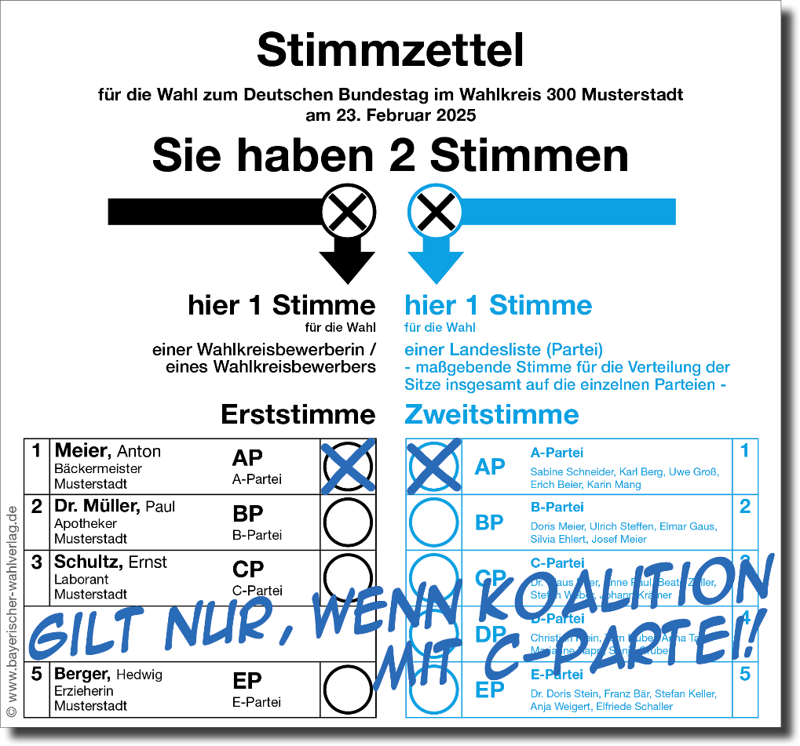
Unzulässiger Vorbehalt
15
Beschluss
Erststimme: ungültig
Ergebnisspalte: ZS III
Kennbuchstabe: C
Beschluss
Zweitstimme: ungültig
Ergebnisspalte: ZS III
Kennbuchstabe: E

Slide 35
Beschlussvermerk zu Beispiel 15

Slide 36
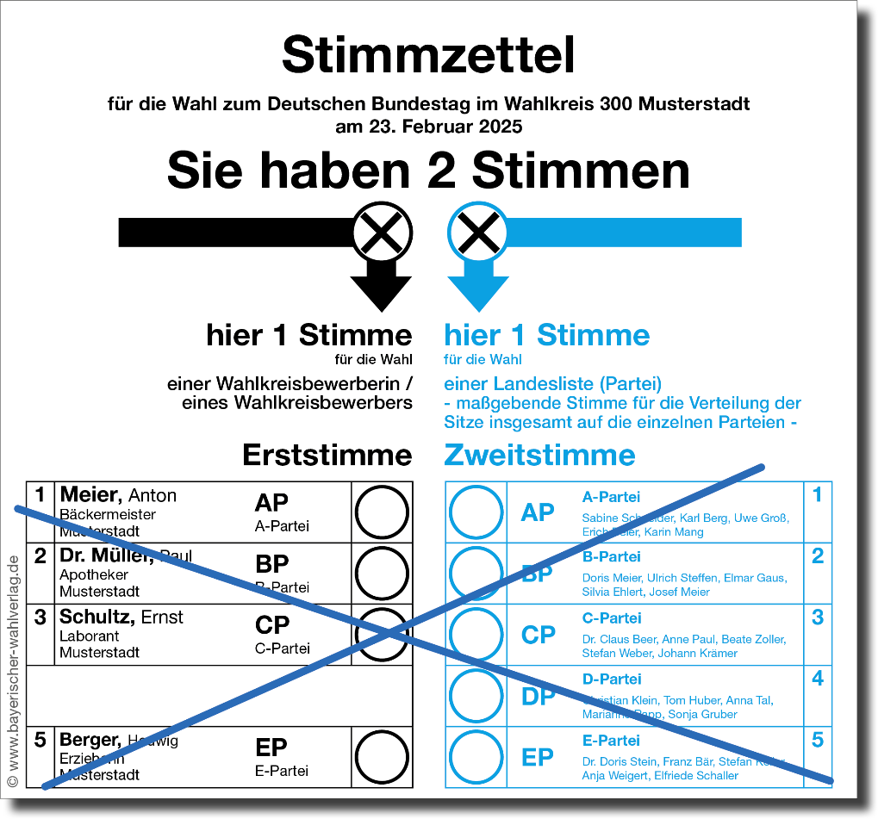
Stimmzettel vollständig durchgestrichen
16
Beschluss
Erststimme: ungültig
Ergebnisspalte: ZS III
Kennbuchstabe: C
Beschluss
Zweitstimme: ungültig
Ergebnisspalte: ZS III
Kennbuchstabe: E

Slide 37
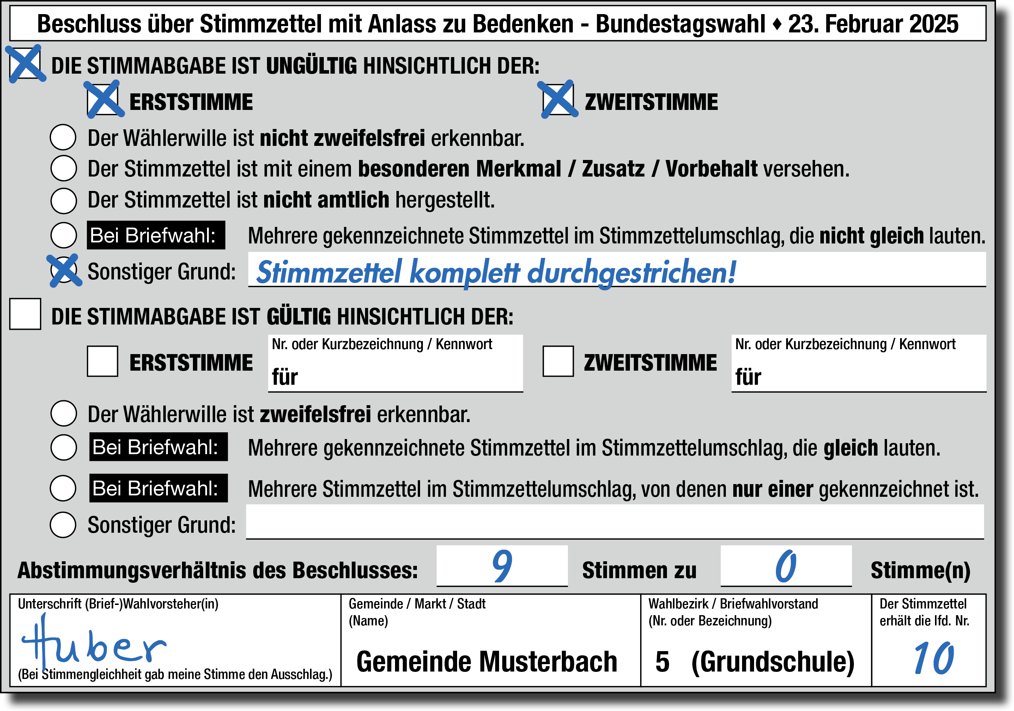
Beschlussvermerk zu Beispiel 16

Slide 38
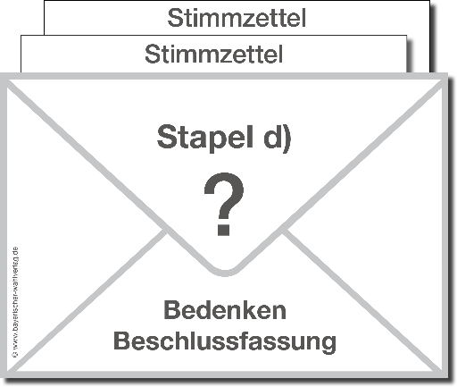
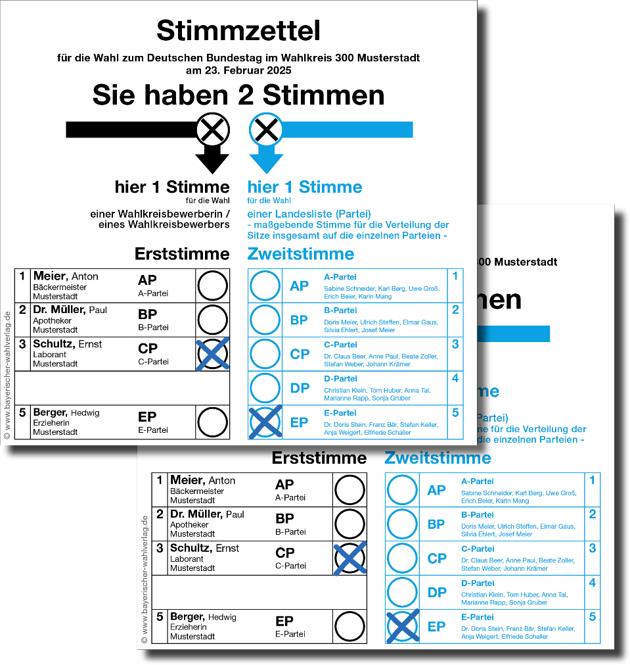
Briefwahl – Mehrere Stimmzettel
17
Beschluss
Erststimme: gültig
Ergebnisspalte: ZS III
Kennbuchstabe: D3
Beschluss
Zweitstimme: gültig
Ergebnisspalte: ZS III
Kennbuchstabe: F5
Mehrere Stimmzettel aus einem Stimmzettel-umschlag, die gleich gekennzeichnet sind

Slide 39
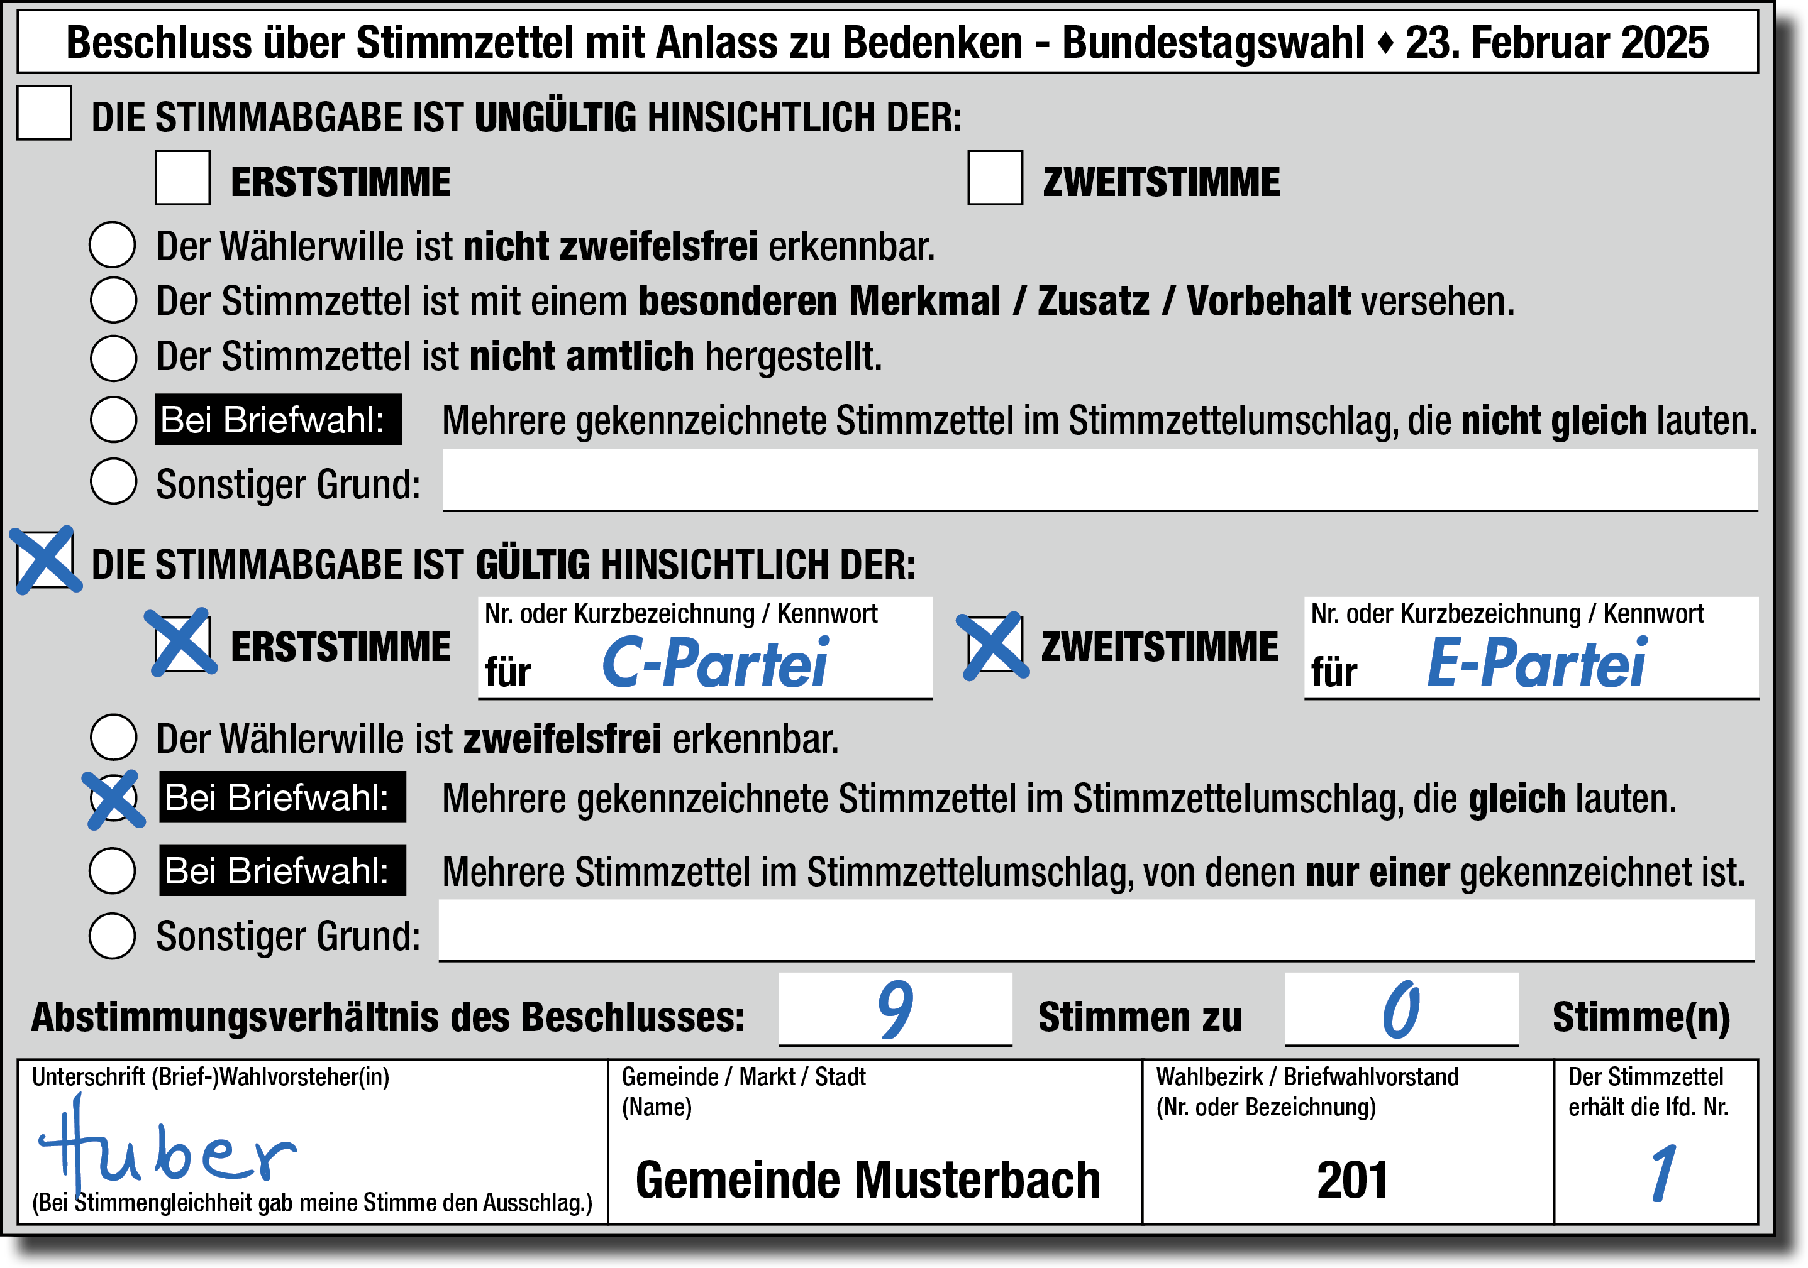
Beschlussvermerk zu Beispiel 17

Slide 40
Briefwahl – Mehrere Stimmzettel
18
Beschluss
Erststimme: ungültig
Ergebnisspalte: ZS III
Kennbuchstabe: C
Beschluss
Zweitstimme: ungültig
Ergebnisspalte: ZS III
Kennbuchstabe: E
Mehrere Stimmzettel aus einem Stimmzettel-umschlag, die verschieden gekennzeichnet sind

Slide 41
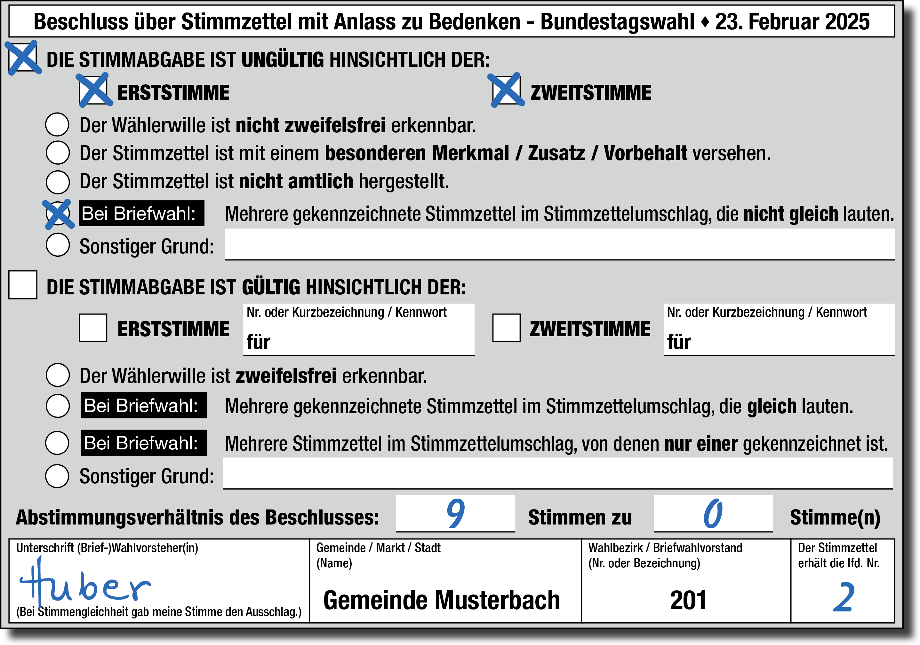
Beschlussvermerk zu Beispiel 18

Slide 42
Bundestagswahl ♦ 23. Februar 2025
Vielen Dank
für Ihre Aufmerksamkeit
und gutes Gelingen am
Wahlsonntag!

